Slide 1
SENAC/São Leopoldo
introdução à
ORIENTAÇÃO
a
OBJETOS
#6
by Rafa
rafael_c_alves@hotmail.com

Slide 2
introdução à
REvisão
ORIENTAÇÃO
MAH QUê ISSO? FOR
a
OBJETOS
#6
UML
Projeto integrador

Slide 3
programação
ORIENTADA
a
OBJETOS
Abstração
encapsulamento
herança
polimorfismo

Slide 4

ABSTRAÇÃO
OBJETO
Sandijunior
Fred
raça: SRD
cor: preto
raça: Beagle
cor: bege
late(): void
corre(): void
fazCoco(): Coco
late(): void
corre(): void
fazCoco(): Coco

Slide 5
ABSTRAÇÃO
OBJETO
CLASSE
Sandijunior
Fred
Cachorro
raça: SRD
cor: preto
raça: Beagle
cor: bege
raça: string
cor: string
late(): void
corre(): void
fazCoco(): Coco
late(): void
corre(): void
fazCoco(): Coco
late(): void
corre(): void
fazCoco(): Coco

Slide 6
ENCAPSULAMENTO
MODIFICADORES DE ACESSO
OPERAÇÕES
OPERAÇÕES
DADOS
OPERAÇÕES
OPERAÇÕES

Slide 7


ENCAPSULAMENTO
MODIFICADORES DE ACESSO
ACESSO INTERNO
ACESSO FILHAS
ACESSO EXTERNO
MODIFICADOR
PRIVATE
PROTECTED
PUBLIC

Slide 8



HERANÇA
MAMÍFERO

Slide 9
HERANÇA
Mamífero
cor: string
amamenta(): void
fazCoco(): Coco
Cachorro
Golfinho
Morcego
raça: string
late(): void
corre(): void
nada(): void
ecolocaliza(): void
voa(): void
ecolocaliza(): void

Slide 10
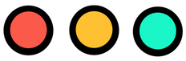
POLIMORFISMO
class Cachorro extends Mamifero {
raca: string;
constructor(cor: string, raca: string) {
super(cor)
this.raca = raca;
}
private late(): void {
// implementação do método
}
private corre(): void {
// implementação do método
}
comunica(): void {
this.late();
}
desloca(): void {
this.corre();
}
}
class Morcego extends Mamifero {
constructor(cor: string) {
super(cor)
}
private ecolocaliza(): void {
// implementação do método
}
private voa(): void {
// implementação do método
}
comunica(): void {
this.ecolocaliza();
}
desloca(): void {
this.voa();
}
}
abstract class Mamifero {
cor: string;
constructor(cor: string) {
this.cor = cor;
}
amamenta(): void {
// implementação do método
}
fazCoco(): Coco {
// implementação do método
}
abstract comunica(): void;
abstract desloca(): void;
}

Slide 11
POLIMORFISMO
class Cachorro extends Mamifero implements Guia, Cacador {
raca: string;
constructor(cor: string, raca: string) {
super(cor)
this.raca = raca;
}
// métodos
ratreia(): void {
// implementação do método
}
guia(): void {
// implementação do método
}
}
interface Guia {
guia(): void;
}
interface Cacador {
rastreia(): void;
}

Slide 12
POLIMORFISMO
<interface>
Cacador
INTERFACES podem ser vistas como classes ABSTRATAS mais LIMITADAS. Também não podem ser instanciadas diretamente.
rastreia(): void
<interface>
Guia
NÃO permite a IMPLEMENTAÇÃO de métodos. TODOS os métodos são ABSTRATOS.
NÃO permite a definição de atributos. APENAS constantes estáticas são permitidas.
guia(): void

Slide 13
THIS
class Thing {
protected name: string;
protected life: number;
protected destroyed: boolean;
constructor(name: string,
life: number) {
this.life = life;
this.destroyed = false;
this.name = name;
}
destroy() {
this.life = 0;
this.destroyed = true;
}
}
Uma referência à instância corrente, ou seja, ao objeto em questão. Usado para referenciar os atributos e métodos daquela instância.

Slide 14
class Thing {
protected name: string;
protected life: number;
protected destroyed: boolean;
constructor(name: string,
life: number) {
this.life = life;
this.destroyed = false;
this.name = name;
}
destroy(): void {
this.life = 0;
this.destroyed = true;
}
getLife(): number {
return this.life;
}
takeDamage(damage: number): void {
this.life -= damage;
if (this.life <= 0) {
this.destroy();
}
}
isDestroyed(): boolean {
return this.destroyed;
}
}
GET/SET
Utilizado para expor atributos protegidos por modificadores de acesso. É importante que seja usado com cautela. Não há sentido em um modificador de acesso se implementados ambos get/set públicos.
ATENÇÃO: getters para atributos do tipo boolean possuem o prefixo "is" ao invés de "get".

Slide 15
EQUALS
class Thing {
protected name: string;
protected life: number;
protected destroyed: boolean;
constructor(name: string,
life: number) {
this.life = life;
this.destroyed = false;
this.name = name;
}
//métodos
getName(): string {
return this.name;
}
equals(thing: Thing): boolean {
return this.name === thing.getName()
}
}
Método utilizado para comparar dois objetos.
Ao utilizar objetos, deve-se evitar a comparação por meio dos operadores "==" e "===". Apesar de funcionar, estes operadores não comparam o conteúdo dos objetos e sim o enderço de memória ocupado por ele.
Implementando um método equals é possível seguir a regra cabível ao contexto da aplicação.

Slide 16
CONSTANTES
class Thing {
static readonly defaultLife = 1000;
protected name: string;
protected life: number;
protected destroyed: boolean;
constructor(name: string,
life: number = Thing.defaultLife) {
this.life = life;
this.destroyed = false;
this.name = name;
}
//métodos
}
Tal qual o tipo const do javascript, estes valores não podem ser alterados em tempo de execução.
readonly utilizado para definir um atributo cujo valor pode ser alterado apenas no construtor.
static operador utilizado para definir um atributo que não será acessível pelas instâncias. Será visível apenas a nível da classe.

Slide 17
INFORMAÇÃO
EXTRA

Slide 18
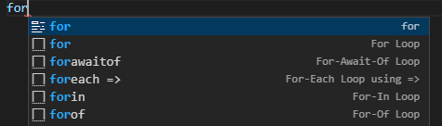


Slide 19
INFORMAÇÃO
EXTRA
for loop
for in
for of
for each

Slide 20
FOR LOOP
Executa uma iteração com início e término determinados.
Não precisa estar ligada a um array.
let array:Array<string> = ["a","b","c","d","e"];
for (let i:number = 0; i < array.length; i++) {
console.log(array[i]); // passa por todas as posições
}
for (let i:number = 1; i < 4; i++) {
console.log(i); // imprime 1, 2 e 3
}
for (let i:string = "a"; i!= "abababa"; i+="ba"){
console.log(i); // imprime a, aba, ababa e abababa
}
O iterador pode ser de qualquer tipo.

Slide 21
FOR IN
Executa uma iteração SEMPRE com base em um array
Sempre utiliza um iterador do tipo string como contador. Ex.: "0", "1", "2", "3",...
Utiliza uma const como base pois recria a variável em cada iteração e não permite a sua alteração.
let array:Array<string> = ["a","b","c","d","e"];
for (const i in array) {
console.log(array[i]); // passa por todas as posições
}

Slide 22
FOR OF
Executa uma iteração SEMPRE com base em um array
Não possui um iterador. Sempre processa diretamente os itens do array.
Utiliza uma const como base pois recria a variável em cada iteração e não permite a sua alteração.
let array:Array<string> = ["a","b","c","d","e"];
for (const item of array) {
console.log(item); // passa por todas as posições
}

Slide 23
FOR EACH
Executa uma iteração SEMPRE com base em um array
Não possui um iterador. Sempre processa diretamente os itens do array.
let array:Array<string> = ["a","b","c","d","e"];
array.forEach(item => {
console.log(item); // passa por todas as posições
});

Slide 24
diagramas de
CLASSE

Slide 25
diagramas de
CLASSE
Mamífero
cor: string
amamenta(): void
fazCoco(): Coco
Cachorro
Golfinho
Morcego
raça: string
late(): void
corre(): void
nada(): void
ecolocaliza(): void
voa(): void
ecolocaliza(): void

Slide 26
diagramas de
CLASSE
Mamífero
<interface>
Cacador
cor: string
amamenta(): void
fazCoco(): Coco
rastreia(): void
<interface>
Guia
Cachorro
Golfinho
Morcego
raça: string
late(): void
corre(): void
nada(): void
ecolocaliza(): void
voa(): void
ecolocaliza(): void
guia(): void

Slide 27


diagramas de
O que são?
CLASSE
Formas de representar classes de sistemas de informação de maneira visual seguindo as normas da UML.
Mamífero
cor: string
UML?
amamenta(): void
fazCoco(): Coco
Liguagem de Modelagem Unificada (Unified Modeling Language). Conjunto de normas de representação de estruturas de sistemas de informação.
Cachorro
Golfinho
Morcego
raça: string
late(): void
corre(): void
nada(): void
ecolocaliza(): void
voa(): void
ecolocaliza(): void
Normas?
<interface>
Cacador
<interface>
Guia
As normas da UML contemplam diferentes tipos de diagramas que podem ser observados com mais profundidade aqui
rastreia(): void
guia(): void

Slide 28
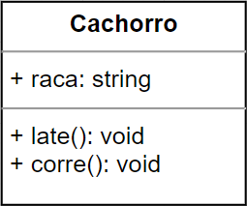
CLASSE

Slide 29

CLASSE
Declaração da classe

Slide 30
CLASSE
Declaração da classe
Definição de atributos

Slide 31
CLASSE
Declaração da classe
Definição de atributos
Definição de métodos

Slide 32
CLASSE
Declaração da classe
Definição de atributos
Modificadores de acesso
+ public
- private
Definição de métodos
# protected
+metodo(parametro:tipo):tipo

Slide 33
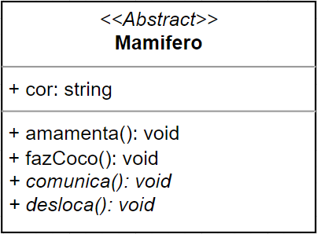
CLASSE ABSTRATA

Slide 34
CLASSE ABSTRATA
Modificador de classe

Slide 35
CLASSE ABSTRATA
Modificador de classe
Métodos abstratos

Slide 36
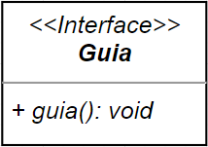
INTERFACE

Slide 37
INTERFACE
Modificador de classe

Slide 38
INTERFACE
Modificador de classe
Métodos abstratos

Slide 39

RELACIONAMENTOS
Herança
Implementação
Dependência

Slide 40
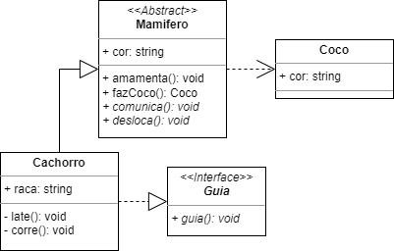
RELACIONAMENTOS
Dependência
Herança
Implementação

Slide 41
POLIMORFISMO
class Cachorro extends Mamifero {
raca: string;
constructor(cor: string, raca: string) {
super(cor)
this.raca = raca;
}
private late(): void {
// implementação do método
}
private corre(): void {
// implementação do método
}
comunica(): void {
this.late();
}
desloca(): void {
this.corre();
}
}
class Morcego extends Mamifero {
constructor(cor: string) {
super(cor)
}
private ecolocaliza(): void {
// implementação do método
}
private voa(): void {
// implementação do método
}
comunica(): void {
this.ecolocaliza();
}
desloca(): void {
this.voa();
}
}
abstract class Mamifero {
cor: string;
constructor(cor: string) {
this.cor = cor;
}
amamenta(): void {
// implementação do método
}
fazCoco(): Coco {
// implementação do método
}
abstract comunica(): void;
abstract desloca(): void;
}

Slide 42
POLIMORFISMO
class Cachorro extends Mamifero implements Guia, Cacador {
raca: string;
constructor(cor: string, raca: string) {
super(cor)
this.raca = raca;
}
// métodos
ratreia(): void {
// implementação do método
}
guia(): void {
// implementação do método
}
}
interface Guia {
guia(): void;
}
interface Cacador {
rastreia(): void;
}

Slide 43
projeto
INTEGRADOR

Slide 44
projeto
INTEGRADOR
POO + BD
Modelar classes e entidades necessárias ao sistema.
A entrega de POO deve ser feita via projeto TS e/ou diagrama de classes

